Slide 1
أ.م.د عمر عبد الغفور

Slide 2
العمليات العقلية ج 2

Slide 3
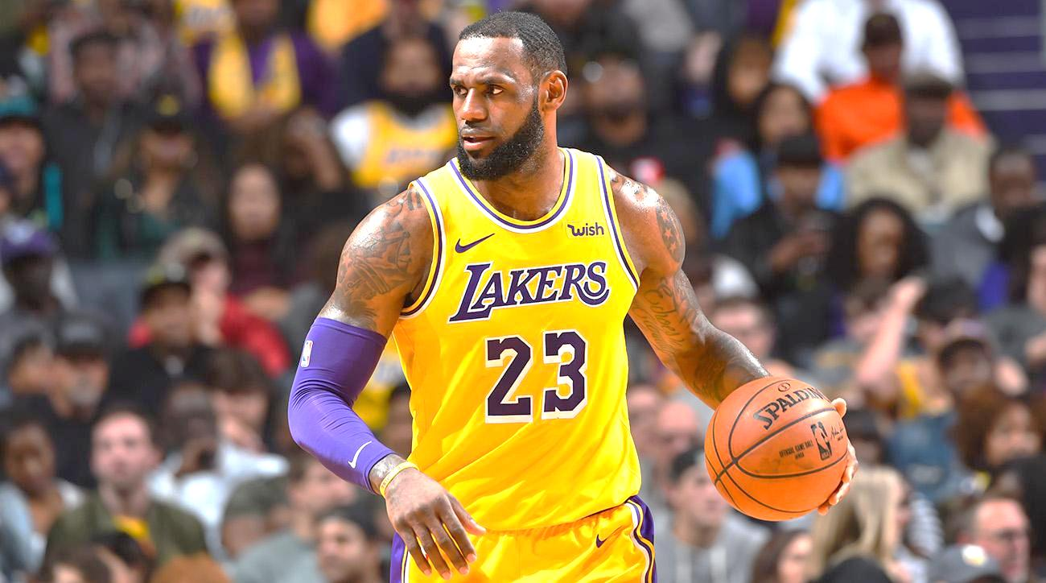
أنواع الذاكرة : 1- الذاكرة الحسية القصيرة : ويحدث التذكر فيها مباشرا بعد ظهور المثير ، ويكون على شكل تصور للمثير ويبقى مدة قصيرة جدأ بعد زوال المثير . وأن قابلية الاحتفاظ في هذا النوع من الذاكرة تصل (2-3ثا) وأن الذاكرة الحسية القصيرة لها قدرة عالية على برمجته معلومات كثيرة وبالمقابل يتم فقدانها بسرعة عالية .

Slide 4
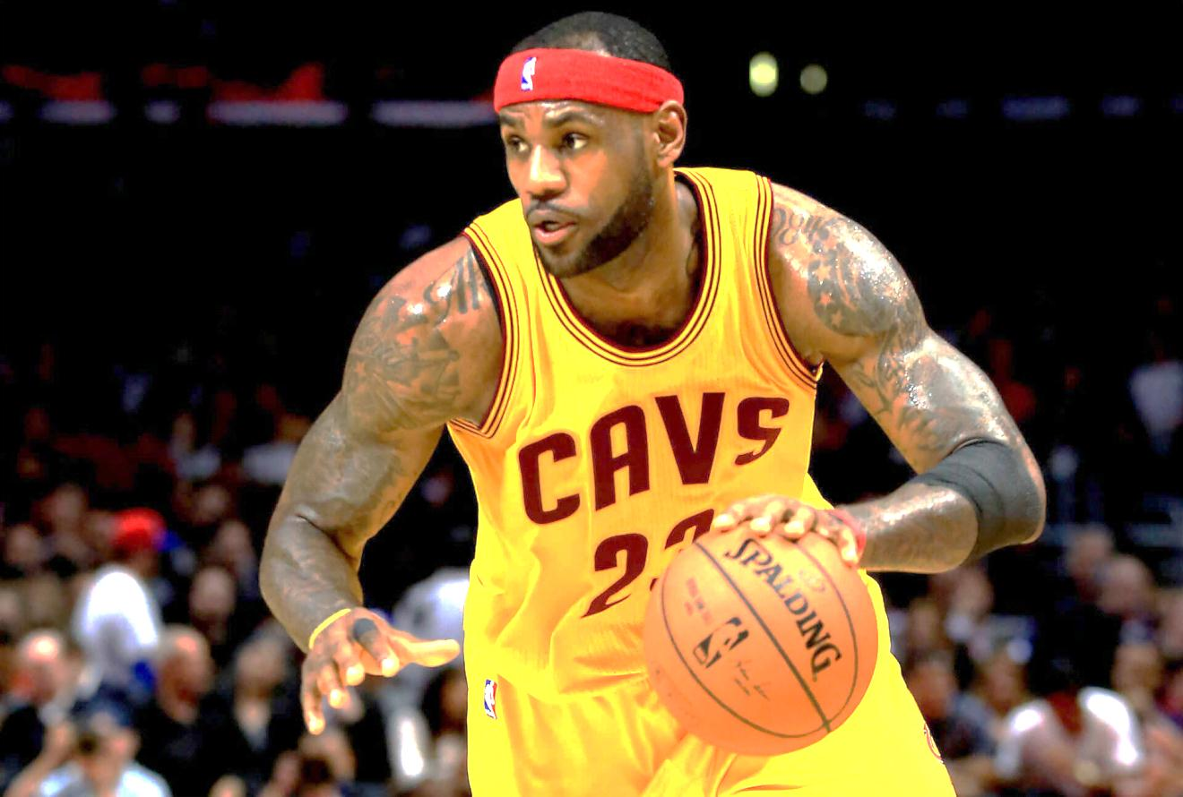
2-الذاكرة القصيرة الامد:-
ان قابلية الاحتفاظ في هذه الذاكرة يصل من بضع ثواني الى دقيقة واحدة بعدها تبدأ المعلومات بالاضمحلال, و للذاكرة القصير قابلية محدودة وتحمل قصير وهذا ما اكدته بحوث التعلم أذ اكدت على ان هذه الذاكرة تتحمل فقط سبعة مواد لغرض الاحتفاظ وقد تكون هذه المعلومات حرفا واحدا او جملة واحدة كذلك اكدت دراسات ان الانسان يحتفظ بمادة واحدة فقط واذا اتت مادة اخرى تشبهها فأنه يضعها مع المادة السابقة المخزونة ليكون بالنتيجة حزمة معلوماتية وليس مادة جديدة معزولة عن سابقتها ويوصلنا هذا الى ان اعطاء المعلومات المرتبطة مع بعضها يسهل من عملية حفظها لانها تبوب مع ما موجود في الذاكرة .

Slide 5
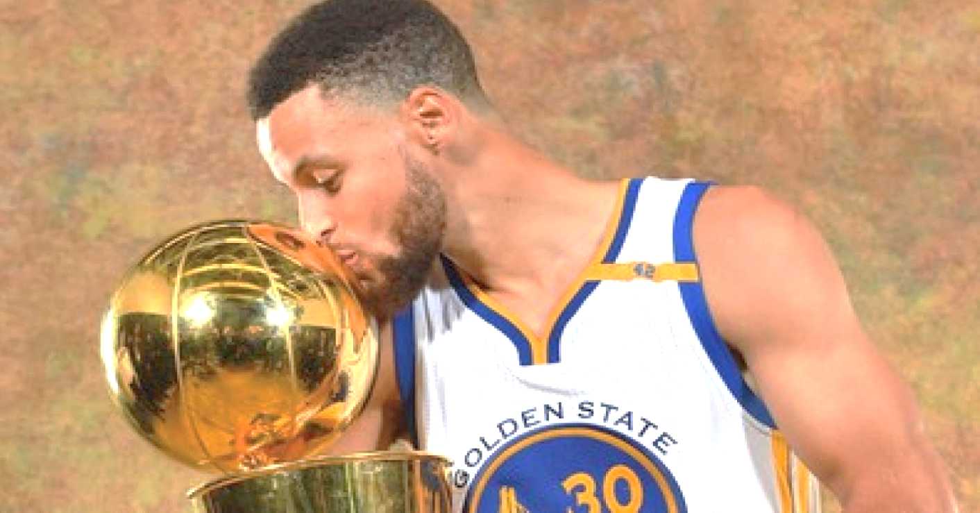
وفي المجال الرياضي يستخدم الرياضي الذاكرة القصيرة أذ يقوم الرياضي بتجميع كل خبراته في المهارة المطلوب التعامل معها,
وان هذا التجميع للخبرات وسحبها الى سطح الذاكرة يسما التهيؤ وبذلك يطفو على سطح الذاكرة كل ما له علاقة بالمهارة ويدفع للأسفل كل ما ليس له علاقة بتلك المهارة وهذه العملية تعطي فرصة للرياضي على معالجة المعلومات وبالتالي القدرة على استرجاعها يكون سهلا وسريعا. ومثال على ذلك يقوم الرياضي بأداء المهارة بدون رمي الكرة مثل الرمية الحرة بكرة السلة لكي يسترجع معلومات عن المهارة .

Slide 6
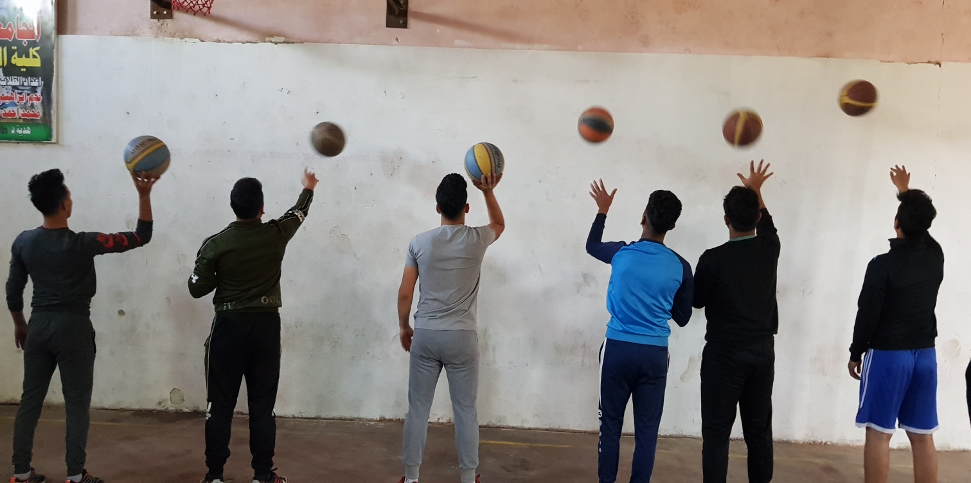
3-الذاكرة الطويلة:-
يصل التذكر في هذا النوع من الذاكرة الى ساعات وايام وسنين وهذا واضح عندما تتوفر لدى الفرد القدرة على استرجاع معلومات قديمة وبدون التهيئة لها , وهناك علاقة ارتباط بين الذاكرة القصيرة والطويلة اذ ان قابلية الخزن في الذاكرة الطويلة عالية جدا وعندما تصل المعلومات ألى الخزن الطويل يكون من الصعب نسيانها والتمكن من استرجاعها , وتتطلب نقل المعلومات من الذاكرة القصيرة الى الذاكرة الطويلة ساعات وايام من التكرار و التدريب, ولنعود الى لاعب التنس فكلما زاد التدريب على الارسال أنتقلت المعلومات الى الذاكرة الطويلة ويكون من الصعب نسيانها.

Slide 7
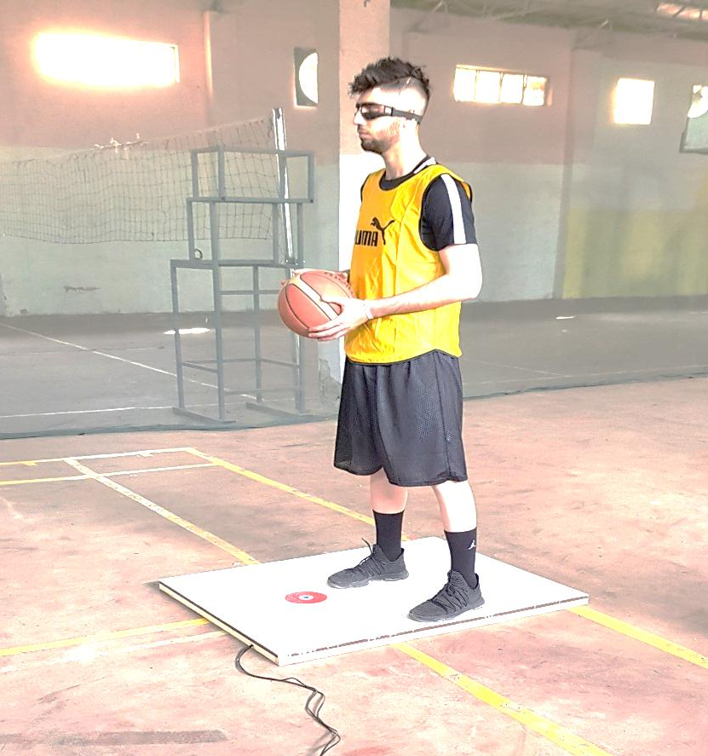
4-الذاكرة الحركية:- وتعني هذه الذاكرة مكان خزن البرامج الحركية والاشكال الحركية الاشكال الانسان حيث ان الانسان يخزن برنامج حركي لكل مهارة رياضية ويتمكن من تنفيذها والتكرار والتدريب يشذب البرنامج الحركي ويصححه مما يعطي دقة في الاداء وكلما زاد التدريب والتكرار على مهارة معينة زادت الذاكرة الحركية دقة في تحديد البرنامج الحركي لتلك المهارة ، وقد يكون هناك ربط اكثر من برنامج حركي في تسلسل معين .مثلا : برنامج للقفز ، برنامج حركي لرمي الكرة ، وهذا سيولد برنامج حركي جديد يتضمن القفز والرمي معنا مثل : التهديف بالقفز في كرة السلة .

Slide 8
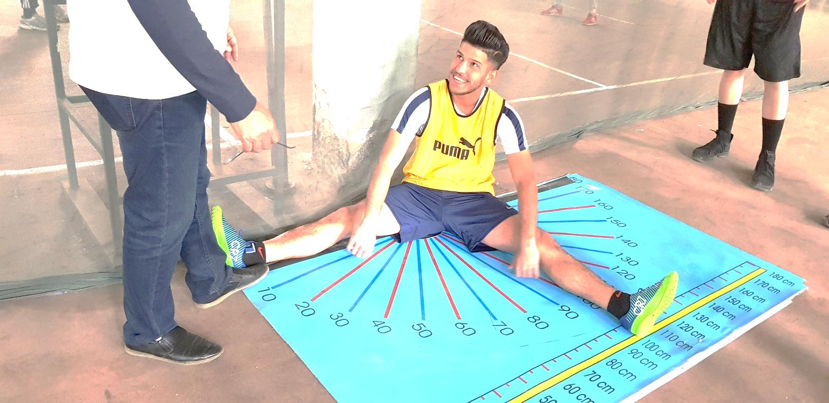
مرحلة الرابعة : التفاعل بين المخزون وبين المثير (اتخاذ القرار)
لنعود الى اللاعب المستلم للارسال للتنس فبعد ان حدد المثير بشكل دقيق فسوف يقوم بمقارن هذا المثير مع مامخزون في الذاكرة وهذه المقارنة عبارة عن بحث في الحزمة المعلوماتية الخاصة بالتنس حول ماهو مخزون في الذاكرة ويشبه المثير الجديد وبعد تحديد وتقويم شدة وسرعة وقوة المثير ( الارسال) وتحديد المعلومات الموجودة والمخزونة بالذاكرة الحركية سوف يتم اختيار برنامج حركي مخزون يعتقد الفرد ان مناسب للاستجابة على ذلك المثير وهذا مايسمى ( بااتخاذ القرار)
ودقة اتخاذ القرار يعتمد على عاملين :
اولا : عامل تحديد الدقيق للمثير لانة يمثل المعلومات الشخصية لغرض التفاعل .
ثانيا : هو المعلومات المخزونة في الذاكرة والتي تمثل الخبرات السابقة ، فكلما كانت معلومات دقيقة وبرامج حركية متنوعة يساعد الفرد على اتخاذ استجابات دقيقة .

Slide 9
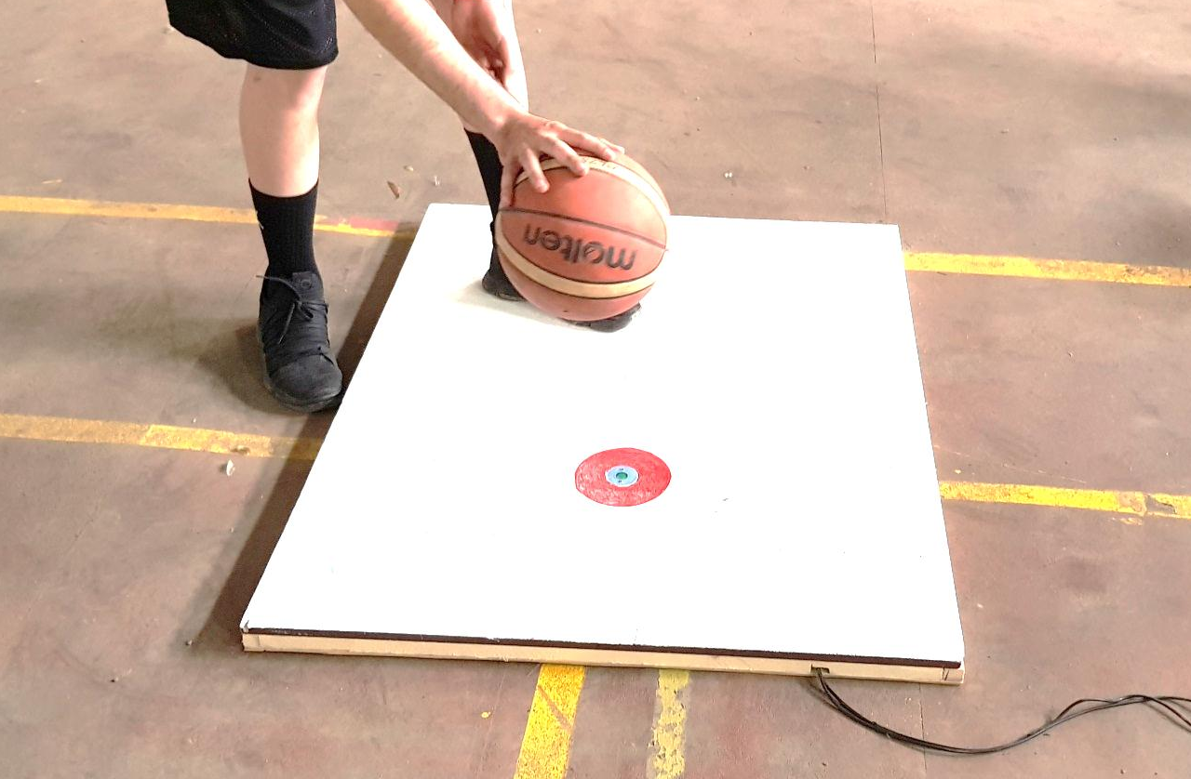
مرحلة الخامسة : تنفيذ القرار : ان نتيجة مقارنة المثير على ما مخزون بالدماغ سوف يكون هناك اختيار للاستجابة معينة مناسبة وبعد ان يتم هذا الاختيار ينتقل الى حيز التنفيذ . مثلا: ان لاعب التنس اتخذ القرار بتحرك الى جهة اليسار مثلا بسرعة معينة وبوضع جسم معين وذالك بالاعتماد على زاوية انطلاق الكرة وسرعتها واتجاهها ، ومتى مااخذ الفرد هذا القرار يبدأ بتنفيذ عن طريق ارسال اشارات حسية تنطلق من الجهاز العصبي المركزي مرورا بالحبل الشوكي ثم الى المجاميع العضلية المطلوب تحركها ، وكلما كانت الاشارات الحسية دقيقة كان تحرك دقيقا , وتعتمد هذه الدقة على عدد التكرارات التي تمت لهذه الاستجابة .

Slide 10
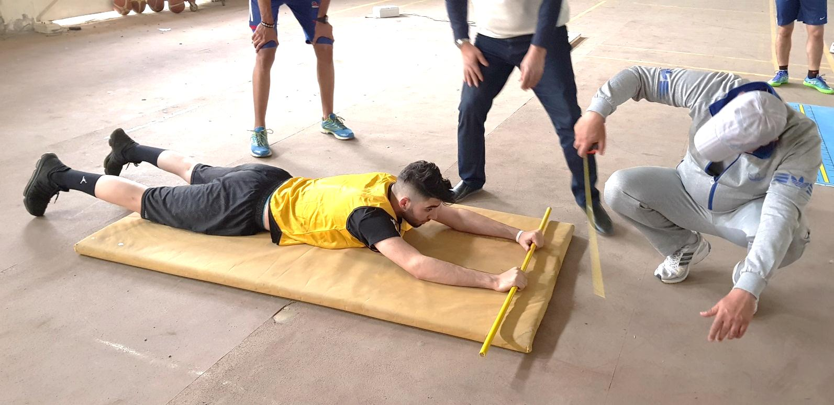
ومتى ما قام الفرد باتخاذ القرار ودخل حيز التنفيذ فسوف لان يكون هناك عمليات عقلية اثناء التنفيذ وانما تحكم في كيفية التنفيذ . مثل لاعب الجمناستك عندما يضع سلسلة الحركية مسبقا ويقوم بترتيب القرارات قبل البدا بالتنفيذ ، ومتى ما ابدأ التنفيذ فإنما يقوم بعملية التحكم فقط في كيفية التنفيذ ولو دخل مثير جديد اثناء التنفيذ فانه سوف يخزنه ويتعامل معه بعد الانتهاء من التنفيذ ،اما اذا دخل المثير الجديد في العملية العقلية فسوف يأثر ذلك على الاداء ومن هذا المنطلق فننا لا ننصح بإعطاء المعلومات التصحيحية اثناء الواجب الحركي لان ذلك يؤثر سلبا على التنفيذ ، مما يحدث تداخل بين التنفيذ والخطة الجديدة .

Slide 11
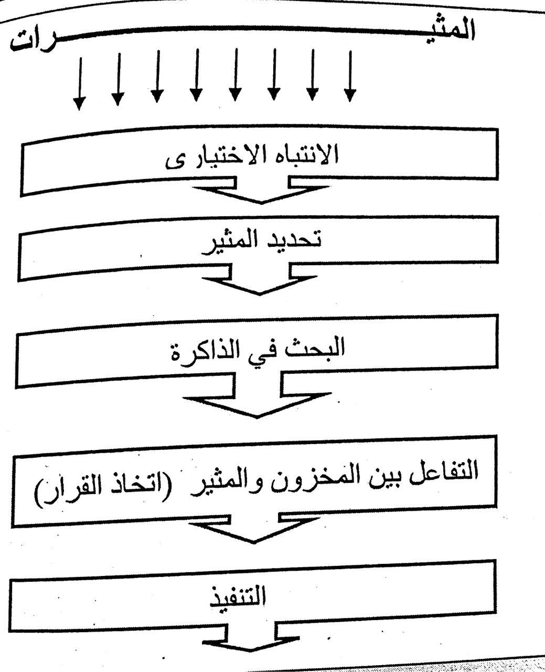
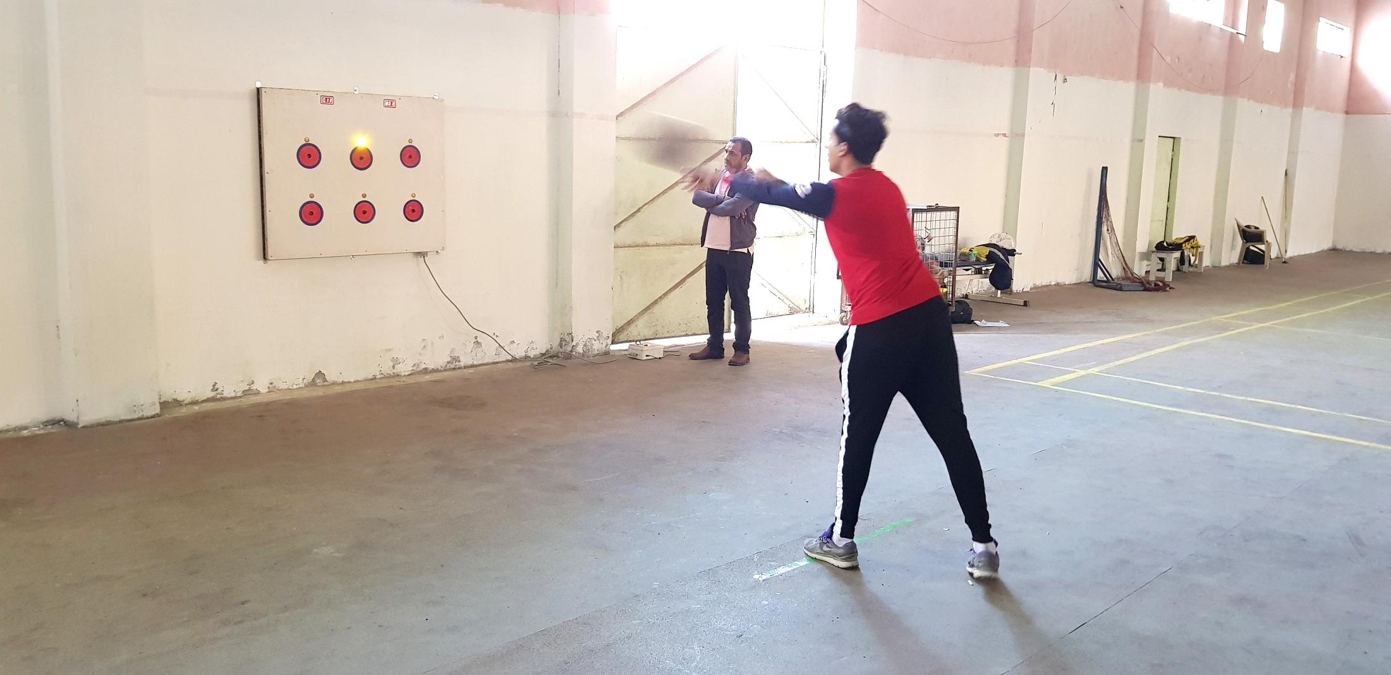
المثيرات

Slide 12
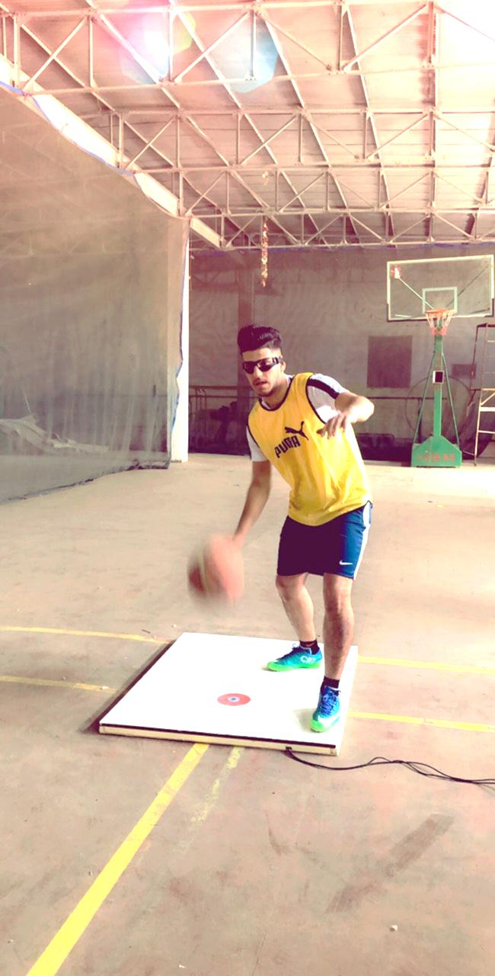
شكراً لإصغائكم

